Slide 1




Flutter进阶之路
跨平台架构实现
————祁志远

Slide 2

Flutter介绍
开发环境搭建
目录
contents
常用组件讲解
具体使用

Slide 3
Flutter
Flutter是Google使用Dart语言开发的移动应用开发框架，移动UI框架，可以快速在iOS和Android上构建高质量的原生用户界面.
Flutter可以与现有的代码一起工作。在全世界，Flutter正在被越来越多的开发者和组织使用，并且Flutter是完全免费、开源的。

Slide 4
Flutter
解读重要三点
1.跨平台： Linux、Android、iOS、Fuchsia
2.原生用户界面： 它是原生的，让我们体验更好，性能更好
3.开源免费：完全开源，可以进行商用

Slide 5
Flutter
Flutter与主流框架对比
Cordova：混合式开发框架（Hybrid App）
RN(React Native)：生成原生APP，但以View为基础嵌入
Flutter：在渲染技术上，选择自己的GDI

Slide 6
Flutter
Flutter介绍
120fps超高性能
Flutter 技术的生态环境
插件汇总地址：https://github.com/Solido/awesome-flutter
Flutter开发适合的人群

Slide 7
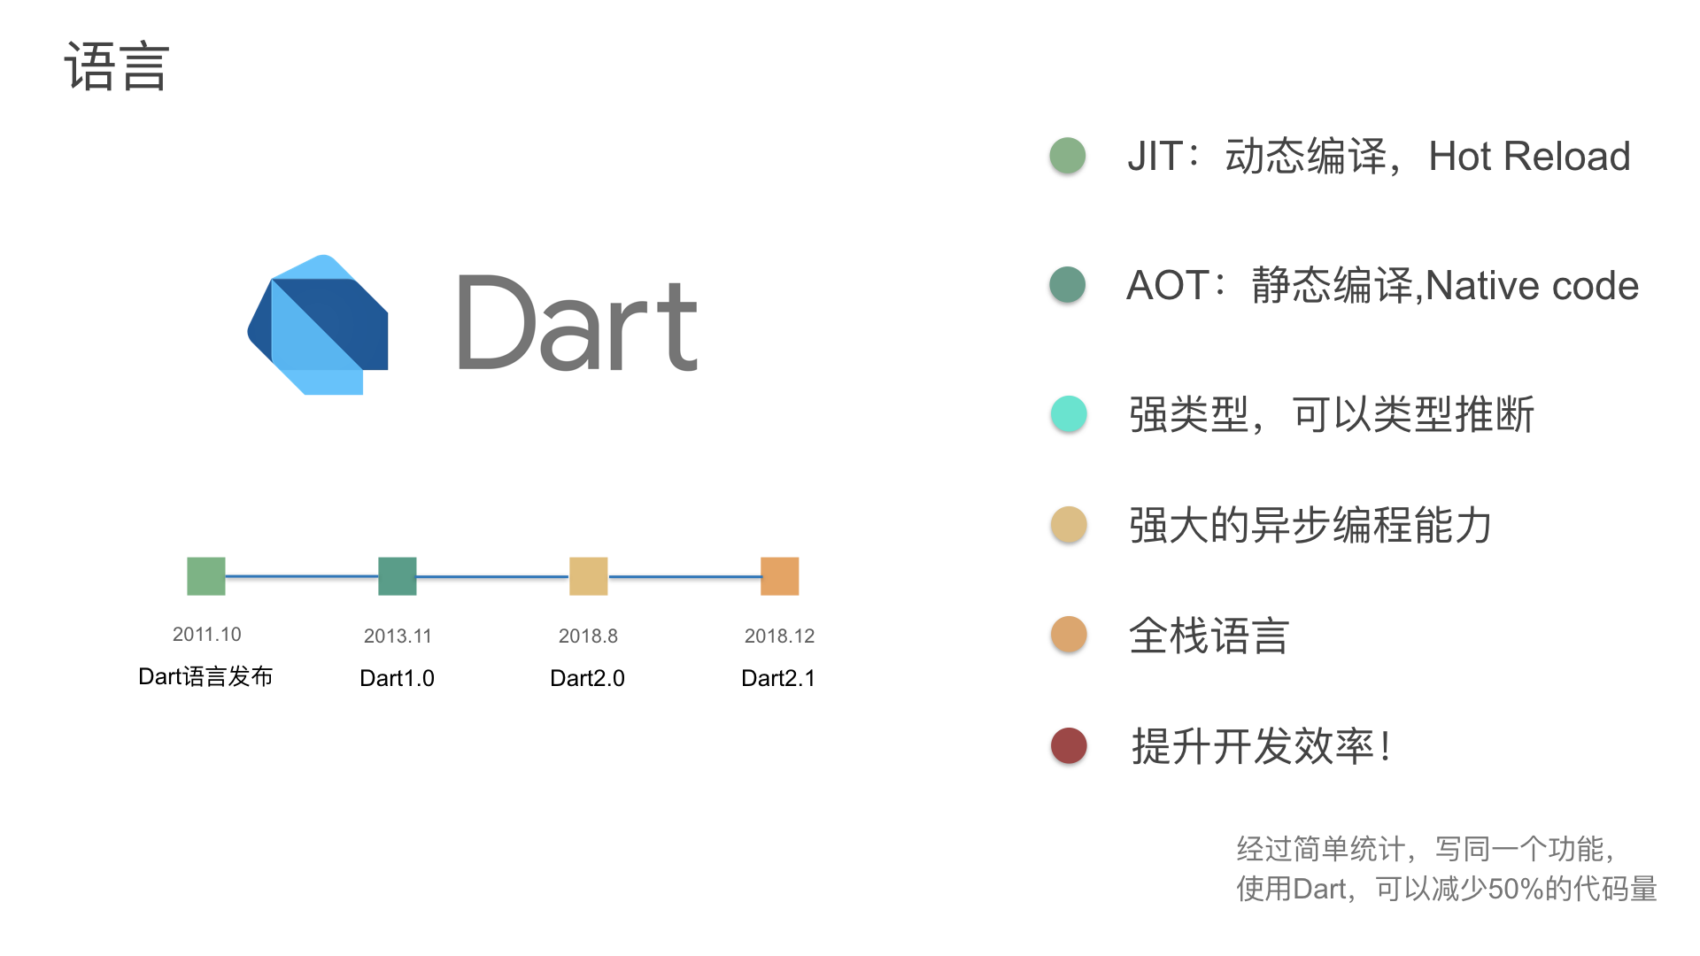
Flutter
Flutter开发语言

Slide 8
Flutter
Flutter 开发环境搭建
1、配置国内镜像
4、安装iOS开发依赖项
2、Flutter SDK安装
5、安装Android开发依赖项
3、执行flutter doctor
6、准备就绪

Slide 9
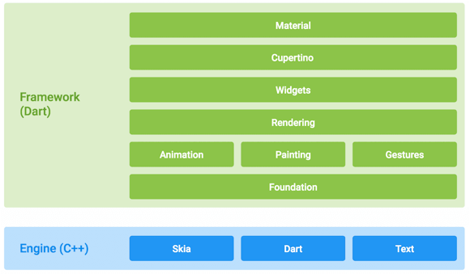
Flutter
Flutter框架概览

Slide 10
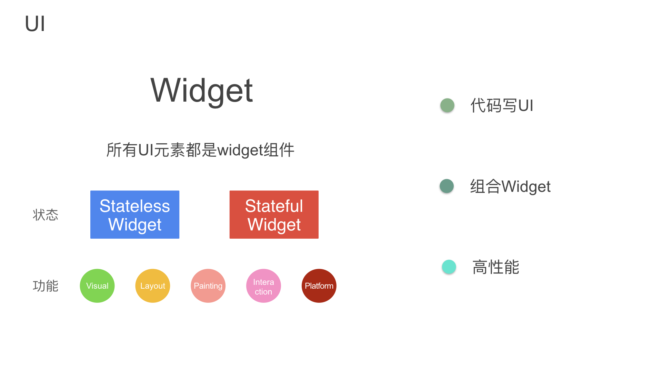
Flutter

Slide 11
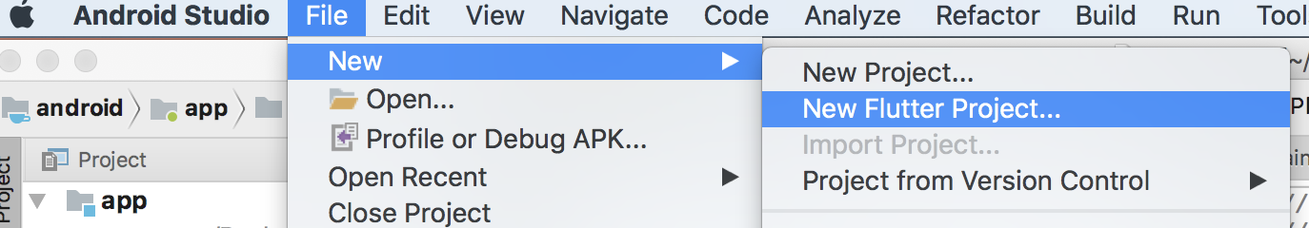
Flutter
运行第一个Flutter应用
2、 点击.yaml 选择 packages get， 获取packages
3、运行Flutter

Slide 12
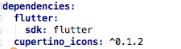
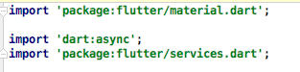
Flutter
Flutter包管理和插件
Flutter 已经有了一个丰富的开发者生态系统：开发人员已有大量可以使用的包和插件。
要添加包或插件，只需在应用程序的根目录下的 pubspec.yaml 文件中包含依赖项即可。 然后从命令行或 IDE 运行 flutter packages get，Flutter 的工具将引入所有必需的依赖关系。
要将流行的图像选择器插件用于 Flutter，只需在 pubspec.yaml 中将其列为依赖项
然后运行 flutter packages get 拉取所有依耐项，然后可以在 Dart 中导入和使用它

Slide 13
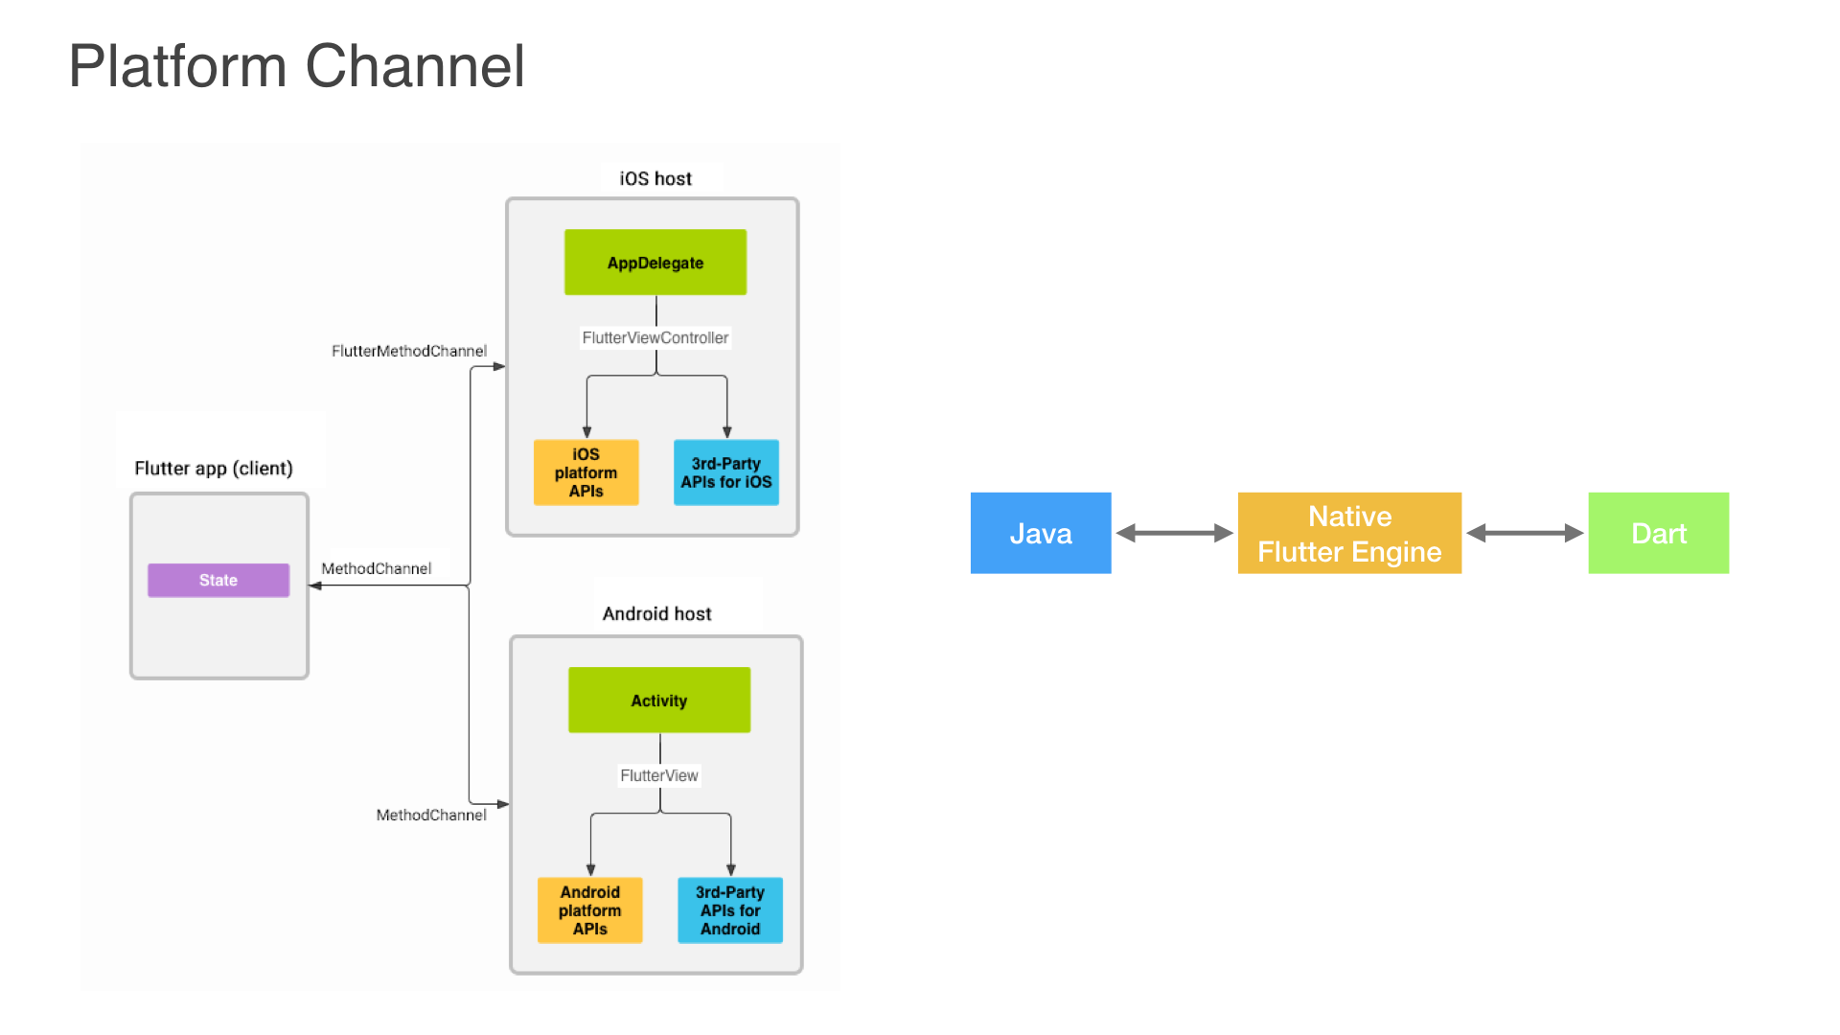
Flutter
Flutter 与原生交互

Slide 14
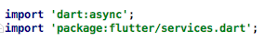
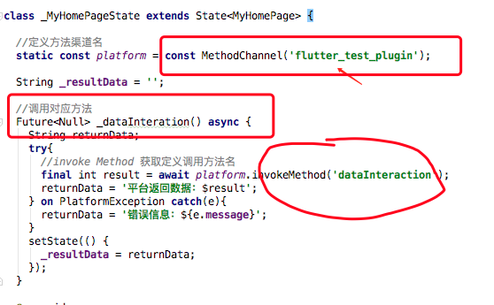
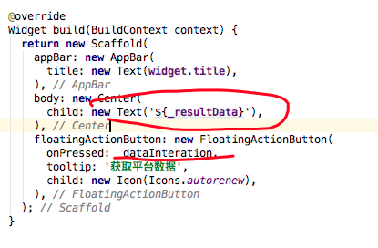
Flutter
Flutter 与原生交互
为了在 Android 和 iOS 上提供对本机平台 API 的访问，Flutter 应用程序可以使用平台通道。 这允许 Dart 代码将消息发送到 iOS 或 Android 宿主应用。 许多可用的开源插件都是使用平台通道上的消息传递构建的。
Flutter界面调用包名

Slide 15
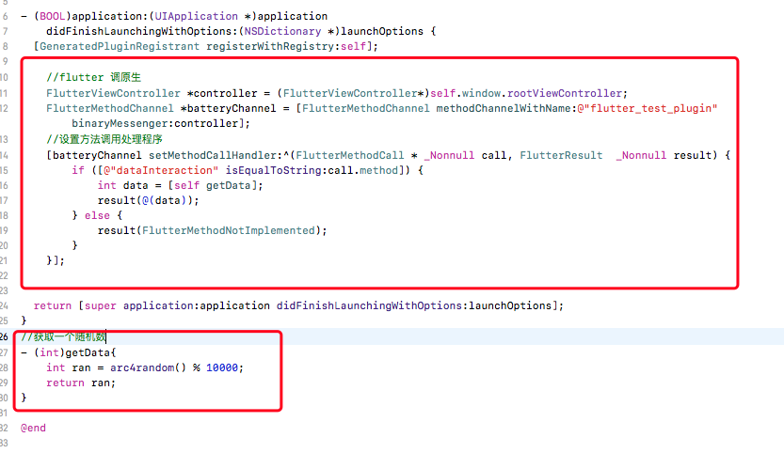
Flutter
iOS 与Flutter交互
iOS AppDelegate设置监听对象，并实现对应方法

Slide 16
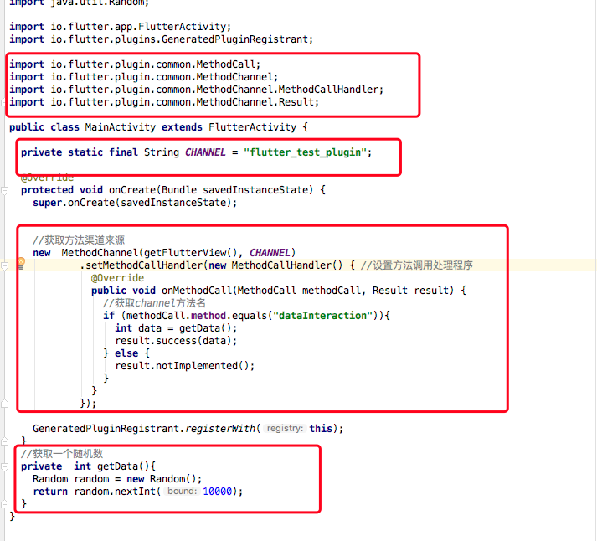
Flutter
Android 与Flutter交互
Android 的MainActivity设置监听对象，并实现对应方法

Slide 17
Flutter
发布Android版APP
检查 App Manifest，设置应用的名称及用户访问权限。
查看构建配置，配置报名，版本号等
添加启动图标及启动页，将对应的启动图标放入对应的文件
app签名，创建 keystore，引用应用程序中的keystore，在gradle中配置签名
构建一个发布版（release）APK
运行flutter build apk (flutter build 默认会包含 --release选项)
在设备上安装发行版APK
将APK发布到应用商店

Slide 18
Flutter
发布的IOS版APP
准备账号，
在iTunes Connect上注册您的应用程序，
注册一个 Bundle ID，
配置对应证书，
在Xcode中配置对应的应用名，版本号，证书，添加应用的图标，及启动页等
先在应用程序目录编译flutter build ios
为确保Xcode刷新release模式配置，关闭并重新打开Xcode。
接着在Xcode中打包，上架。

Slide 19
感谢你的耐心倾听

